Slide 1

VIVERE SERENI IN UNA VISIONE PARZIALE
Prof. V. MARIGLIANO
Emerito di Medicina Interna
Sapienza università di Roma

Slide 2

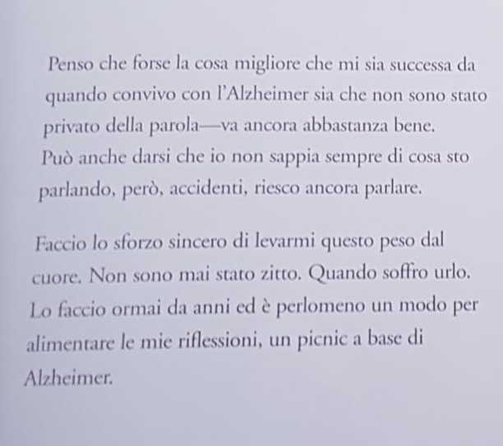
Cary Smith Henderson.
Professore universitario di storia ha documentato la sua malattia, registrando in un magnetofono - finché ha potuto- i suoi pensieri, i suoi sentimenti, le sue paure.

Slide 3

IL PUNTO DI VISTA DEL MALATO:
UNA VISIONE PARZIALE
MALATTIA DI ALZHEIMER = MALATTIA DEL COMUNICARE
Non riesco proprio a conversare bene e questo è molto limitante
le parole si confondono facilmente fra loro e quando non trovo una parola provo un senso di frustrazione
nessuno più vuole veramente parlare con noi.
Frasi tratte da ‘Visione Parziale. Un diario dell’Alzheimer’,
C.S. Henderson

Slide 4
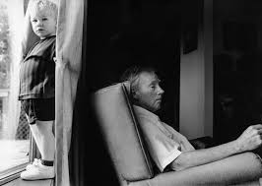
CONVERSARE è UNIRE
ANCHE SENZA CAPIRE
«VORREI CHE I MALATI DI ALZHEIMER NON CONTINUASSERO A STARSENE IN DISPARTE, MA DICESSERO, ACCIDENTI, ANCHE NOI SIAMO PERSONE. E VOGLIAMO CHE CI RIVOLGANO LA PAROLA E CI RISPETTINO, PERDIO, COME ESSERI UMANI.
COSì SE RIESCI A METTER GIù LE TUE IDEE COMUNICHI MEGLIO, PUOI TRATTENERLE IL TEMPO SUFFICIENTE PERCHè QUALCUNO POSSA UDIRLE, IL CHE PUò RISULTARE PREZIOSISSIMO»
Frasi tratte da ‘Visione Parziale. Un diario dell’Alzheimer’,
C.S. Henderson

Slide 5
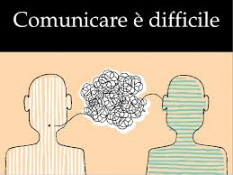
Imparare a comunicare: errori da evitare
Discutere
Dare ordini
Dire ciò che non si può fare
Essere condiscendente
Fare molte domande dirette
Parlare del malato con altre persone in sua presenza

Slide 6
Imparare a comunicare: il punto di vista del malato
Fate in modo che le cose siano facili da capire – senza passare al linguaggio infantile o cose del genere. Non trattateci come bambini!
Frasi tratte da ‘Visione Parziale. Un diario dell’Alzheimer’,
C.S. Henderson

Slide 7
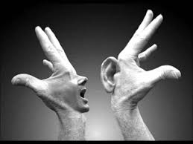
AMARE NON CONTRASTARE
io sto cercando di spiegare i malati di Alzheimer – fanno una infinità di sbagli – bisogna cercare di aver pazienza con loro e correggerli con gentilezza
se ci si agita anche poco con qualcuno che ha l’Alzheimer, comunque non ha senso agitarsi con loro perché credo che non capiscano.
Frasi tratte da ‘Visione Parziale. Un diario dell’Alzheimer’,
C.S. Henderson

Slide 8

Amare non contrastare
Penso che una delle cose più difficili sia riuscire ad amare incessantemente e senza esitazioni. (…) è probabile che il caregiver di un malato veda la sua pazienza messa continuamente alla prova.
Per conto mio la chiave di tutto è l’amore
Frasi tratte da ‘Visione Parziale. Un diario dell’Alzheimer’,
C.S. Henderson

Slide 9
Amare non contrastare
IL LINGUAGGIO
FUNZIONE COMUNICATIVA
FUNZIONE CONVERSAZIONALE
SCAMBIO DI SIGNIFICATO
Decade precocemente
SCAMBIO DI PAROLE
Preservato sino alla fase avanzata di malattia

Slide 10
Amare non contrastare
La perdita della competenza comunicativa determina frustrazione e rabbia, tali da indurre l’abbandono dell’utilizzo della parola, con la diretta conseguenza della perdita indotta anche della competenza conversazionale.

Slide 11
Amare non contrastare
L’isolamento che ne deriva provoca una disabilità funzionale e un deterioramento che possono essere reversibili. Per evitare tale processo, il cambiamento nell’atteggiamento verbale del caregiver deve essere finalizzato a tener vivo l’utilizzo della parola e delle ADL nel paziente affetto da demenza.

Slide 12
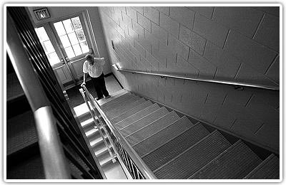
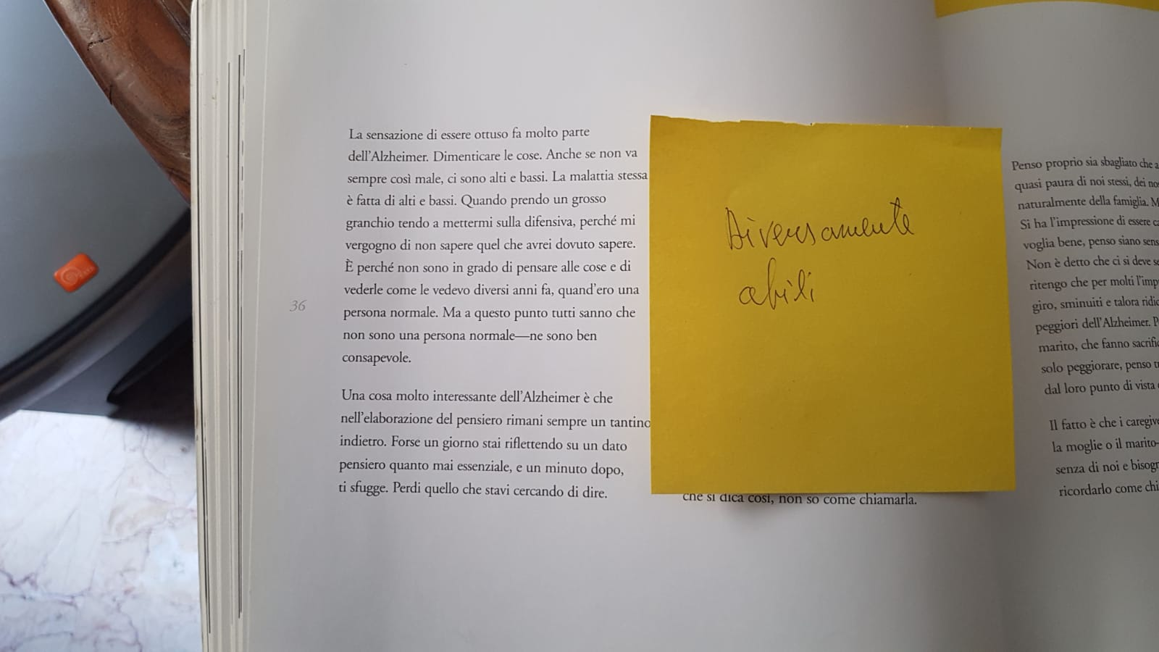
DIVERSAMENTE ABILI
Frasi tratte da ‘Visione Parziale. Un diario dell’Alzheimer’,
C.S. Henderson

Slide 13
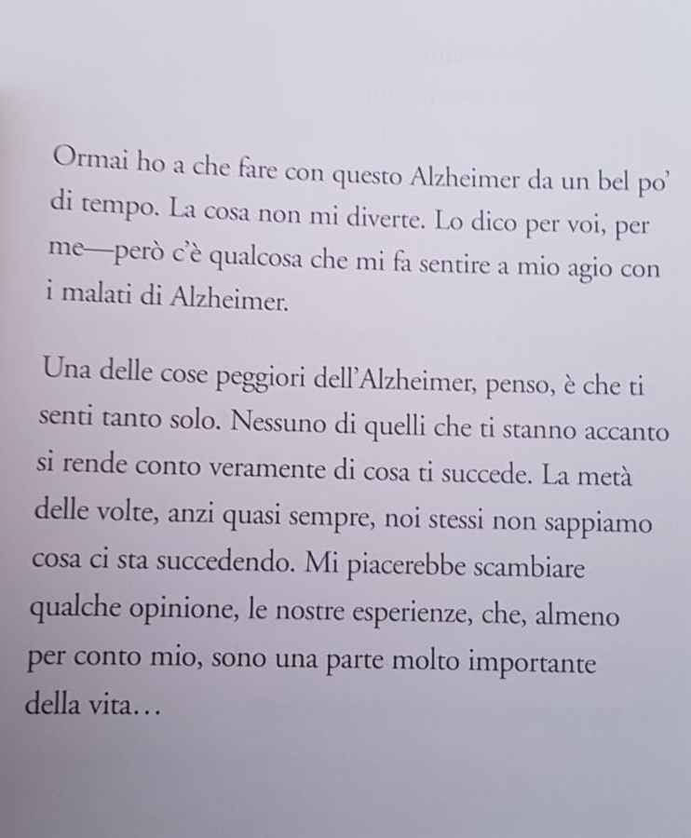
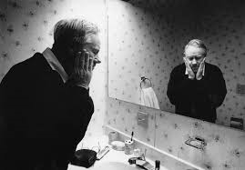
LA SOLITUDINE
Frasi tratte da ‘Visione Parziale. Un diario dell’Alzheimer’,
C.S. Henderson

Slide 14
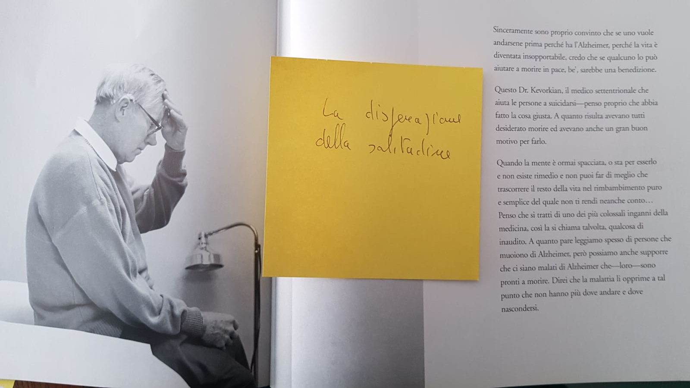
Frasi tratte da ‘Visione Parziale. Un diario dell’Alzheimer’,
C.S. Henderson

Slide 15
Deficit del linguaggio
Parole pass-partout
Frequenti interruzioni
Difficoltà nella vita di relazione
Deficit di comprensione
Capacità di ripetere frasi
Disorientamento T/S
Non autosufficienza
Incapacità di compiere ADL/IADL
Stress del care-giver

Slide 16

Per una Comunicazione Felice
Una comunicazione efficace col malato di Alzheimer si pone l’obiettivo di una conversazione felice, orientata ad infondere protezione, sicurezza e serenità nel paziente.
Cercare di immedesimarsi nel vissuto del malato.
Creare contatti emotivi significativi.
Capire meglio comportamenti, sentimenti ed emozioni.

Slide 17
Comunicazione Verbale
Forma di comunicazione molto flessibile, di natura astratta e simbolica, che permette di esprimere in parole dette o scritte (versante espressivo) e di comprendere attraverso parole udite o lette (versante recettivo) sensazioni, idee e situazioni psichiche.

Slide 18

Comunicazione non Verbale
Si realizza attraverso:
posture del corpo
gesti
mimica del volto
tono della voce (prosodia)
A differenza dei simboli linguistici, i segnali non verbali hanno il carattere della gradualità.
Si possono esprimere gradi diversi di qualsiasi sentimento (ad es., sorpresa, rabbia, tristezza, ecc.) semplicemente generando il segnale con maggiore o minor intensità.

Slide 19

Le strategie di comunicazione cambiano col decorrere della malattia
COMUNICAZIONE VERBALE
Cercare di adottare un approccio positivo:
Sedersi di fronte al malato e cercare di incoraggiarlo a parlare
Cercare di cogliere l'emozione che esprime
Evitare di sottolineare inutilmente gli errori
Cercare di dare aiuto al malato e di adattare il proprio stile di linguaggio
Assicurarsi che la comunicazione non sia ostacolata da problemi fisici

Slide 20

Le strategie di comunicazione cambiano col decorrere della malattia
COMUNICAZIONE NON VERBALE
Non dare messaggi tra loro contrastanti
Cercare di interpretare il "linguaggio del corpo" del malato
Mantenere il contatto visivo
Dare sicurezza e sostegno mediante il contatto fisico

Slide 21
Le strategie di comunicazione cambiano col decorrere della malattia
FASE INIZIALE
Discorsi confusi
Anomia
Parafasia verbale
Parole passe-partout
Difficoltà nel seguire dialoghi veloci e complessi
Ansia, depressione
COMUNICAZIONE VERBALE
Evitare di rimproverare il paziente perché poco chiaro
Permettere al malato di spiegarsi da solo
Evitare discorsi veloci
Cercare di essere brevi, diretti e precisi evitando concetti astratti particolarmente complessi
Non usare parole di uso raro nel linguaggio di tutti i giorni

Slide 22
Le strategie di comunicazione cambiano col decorrere della malattia
FASE INTERMEDIA
Disorientamento
Lentezza nell’eloquio
Disturbi del linguaggio
Aprassia costruttiva
Agnosia
Neologismi
Alterazioni comportamentali
COMUNICAZIONE VERBALE
Utilizzare i verbi al tempo presente aspettando i tempi di decodifica del paziente che possono essere anche molto lunghi
Eventualmente ripetere la frase cambiando l’ordine delle parole
Riformulare il concetto in modo diverso
Permettere al paziente di spiegarsi da solo
Usare parole semplici e di maggior uso

Slide 23
Le strategie di comunicazione cambiano col decorrere della malattia
COMUNICAZIONE NON VERBALE
FASE FINALE
Perdita totale delle abilità cognitive
Ecolalie
Mutismo totale
Agrafia
Alessìa
Amimia
Espressione del volto distesa, serena, sorriso
Vicinanza fisica
Contatto visivo
Gestualità rassicurante, evitare movimenti bruschi
Assumere una posizione frontale di dialogo
Recuperare l’attenzione toccando la mano, accarezzando, chiamando per nome
Se necessario abbracciare o prendere sottobraccio il malato
Sorridere, prendere la mano, esprimere affetto
Indicare, toccare, dare degli oggetti

Slide 24

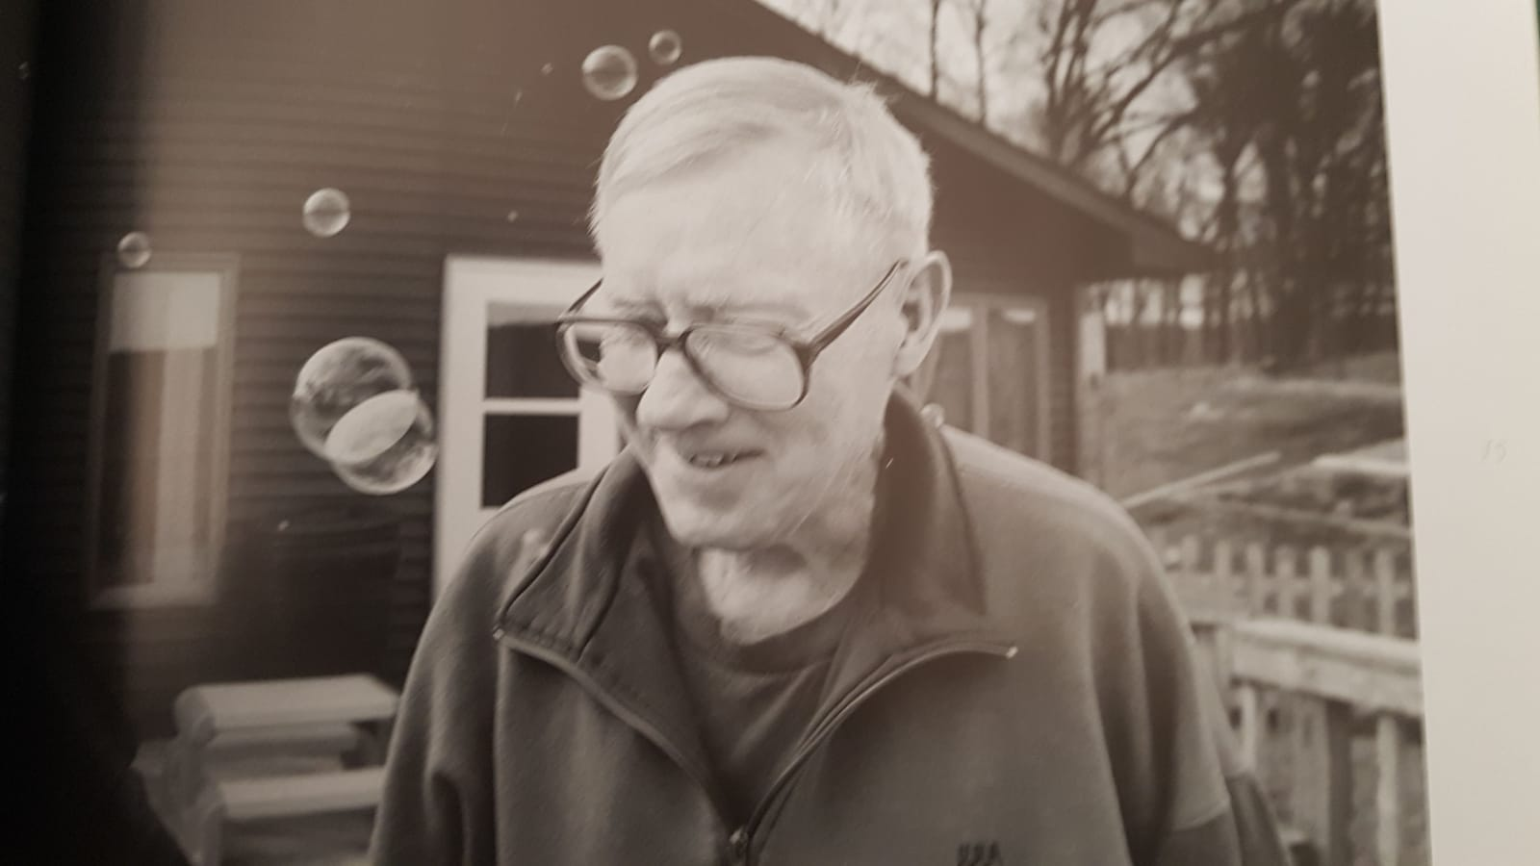
I NEURONI SPECCHIO
CI SONO COSE CHE VORREI FARE, MA D’ALTRA PARTE CI SONO ANCORA COSE CHE POSSO FARE E CHE MI PREFIGGO DI NON MOLLARE FINCHE’ POSSO. RIDERE E’ UNA COSA BELLISSIMA. IL SENSE OF HUMOUR E’ FORSE LA COSA PIU’ PREZIOSA E IMPORTANTE PER CHI HA L’ALZHEIMER
Frasi tratte da ‘Visione Parziale. Un diario dell’Alzheimer’,
C.S. Henderson

Slide 25
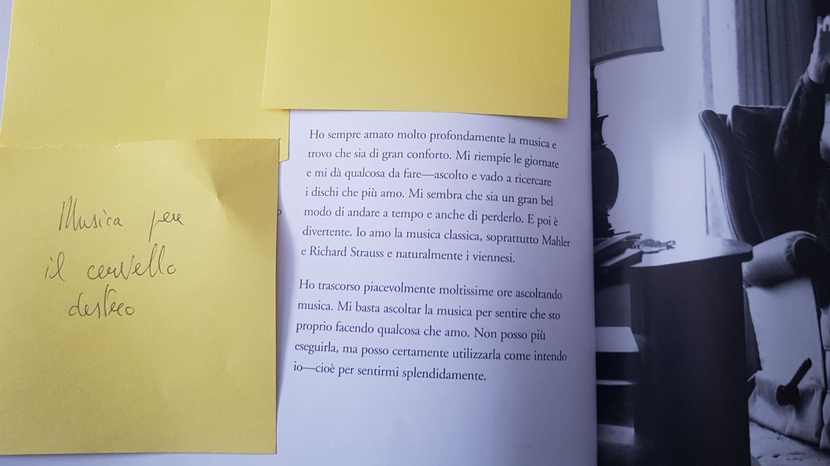
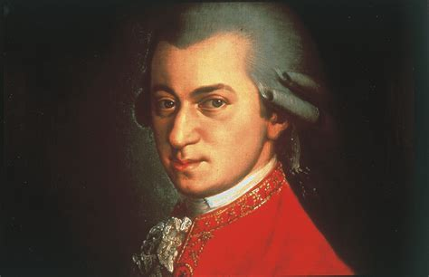
MUSICA E CERVELLO
Frasi tratte da ‘Visione Parziale. Un diario dell’Alzheimer’,
C.S. Henderson

Slide 26

Il linguaggio del corpo
Il comportamento “disturbante” è spesso l’unica forma di comunicazione che il malato usa per esprimere un suo disagio o bisogno (atteggiamenti di opposizione, aggressività fisica o verbale, agitazione).

Slide 27

Il linguaggio del corpo
La capacità dell’operatore e del familiare di interpretare il linguaggio del malato di Alzheimer, fatto non più di espressioni verbali compiute e significanti, ma spesso fatto di comportamenti, anche “anormali”, di atteggiamenti del corpo, espressioni del viso, è di fondamentale importanza per stabilire una relazione significante.

Slide 28
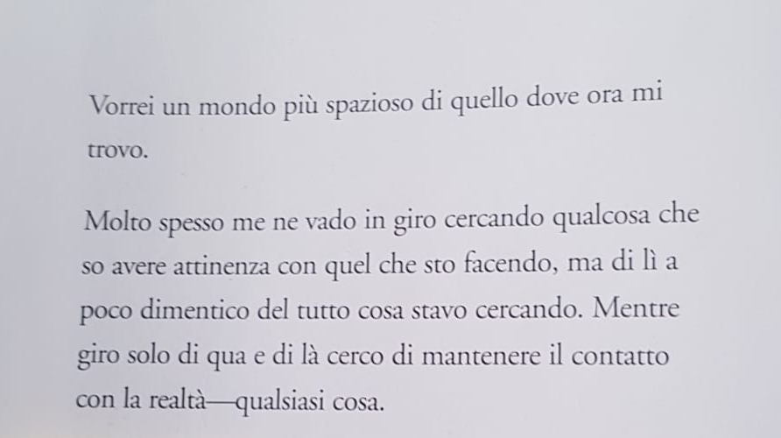

WANDERING
Frasi tratte da ‘Visione Parziale. Un diario dell’Alzheimer’,
C.S. Henderson

Slide 29

IL CAREGIVER:
LA SECONDA VITTIMA
«Penso sia proprio sbagliato che a volte noi si abbia paura
di noi stessi, dei nostri caregiver e naturalmente della famiglia. Ma non è sempre facile. (…) sappiamo benissimo che la moglie o il marito non hanno intenzione di farci male, di raggirarci o di darcela a bere in qulache modo. Penso che probabilmente tutti i inostri caregiver,che Dio li benedica, attraversino anche loro un bel po’ d’inferno –anzi tanto. E quasi sempre per causa nostra.»
Frasi tratte da ‘Visione Parziale. Un diario dell’Alzheimer’,
C.S. Henderson

Slide 30
IL CAREGIVER:
LA SECONDA VITTIMA
Il carico assistenziale nella demenza è
centrato sull’ambito familiare
Il caregiver è un familiare convivente 65%
E’ una donna, spesso coniugata, con figli 74%
E’ una figlia/figlio 50%
E’ il coniuge, spesso coevo (comorbilità+) 35%
E’ pensionato 32%
Ha un lavoro retribuito 30%
Spesso la donna si pensiona anzitempo. Costi
indiretti da aggiungere a quelli diretti

Slide 31

LO STRESS DEL CAREGIVER
L’assistenza di anziani affetti da demenza comporta lo
sviluppo di elevati livelli di stress nei caregiver.
IL PESO DELL’ASSISTENZA…
7 ore al giorno di assistenza diretta
11 ore al giorno di sorveglianza
meno di 2 ore di tempo libero al giorno
…E LE SUE CONSEGUENZE
vissuto di rinuncia 58% sonno insufficiente 53%
svuotamento emotivo 39% stanchezza 62%
desiderio di fuga 42% peggioramento
amarezza 64% stato di salute 37%

Slide 32

EDUCARE IL CAREGIVER
RENDERE UTILE IL MALATO
Pianificare la vita in famiglia secondo schemi ben precisi (laddove possibile). Questo permetterà all'ammalato di limitare le decisioni da prendere e sarà come un punto fermo a cui fare riferimento durante la giornata

Slide 33

EDUCARE IL CAREGIVER
RENDERE UTILE IL MALATO
Far sentire al malato che nulla è cambiato, cercando di trattarlo come prima della malattia, sempre che le sue condizioni di salute (lo stadio della malattia) lo permettano. Inoltre, non emarginatelo, non fategli pesare la sua inabilità, ma, anzi, spronatelo a rendersi utile (per esempio, fategli apparecchiare la tavola) in modo che non perda autostima.

Slide 34

EDUCARE IL CAREGIVER
RENDERE UTILE IL MALATO
Se prima della malattia era impegnato in qualche attività particolare per la quale nutre ancora molto interesse, fategli continuare quell'attività, se non rappresenta un potenziale pericolo per la sua incolumità.

Slide 35

EDUCARE IL CAREGIVER
RENDERE UTILE IL MALATO
Se possibile tenere un gatto o un cane in casa, gli animali possono essere di molto aiuto e tranquillizzanti.

Slide 36
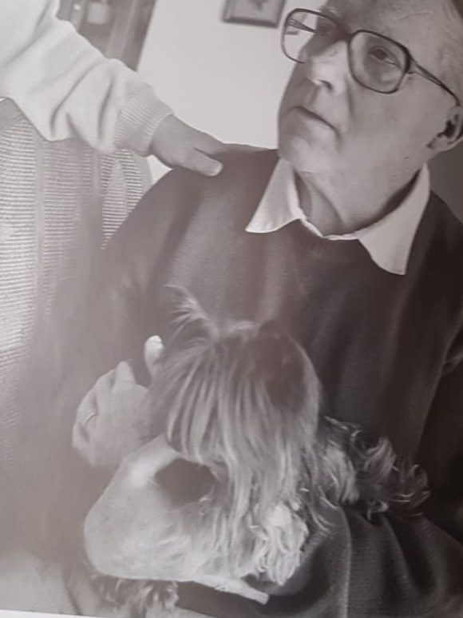
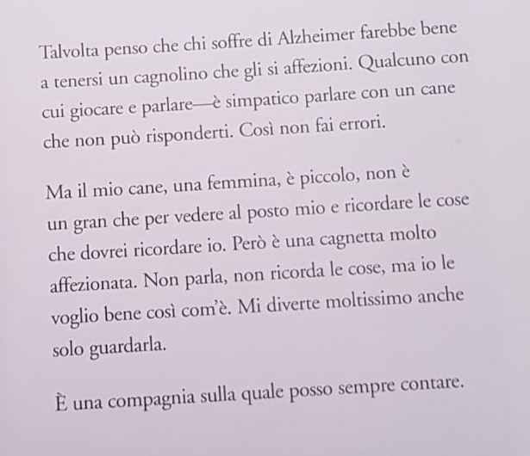
Frasi tratte da ‘Visione Parziale. Un diario dell’Alzheimer’,
C.S. Henderson

Slide 37
Prendersi cura di se stessi
È fondamentale, per il caregiver, curare un po’ se stessi oltre che il malato:
Cercare di trovare minuscoli eventi del quotidiano che abbiano una qualche bellezza
Prendersi dei momenti di pausa
Rivedere ciò che è negativo tentando di cogliere un aspetto di crescita
Riconoscere il proprio valore e i propri meriti nei momenti difficili

Slide 38

“Accettare la lingua che il malato è in grado di parlare è la più profonda e autentica maniera di riconoscergli la sua identità di persona, in relazione con il mondo, in un modo, peraltro, che ha tanto di antico e originario, naturale e innato quanto l'essere fanciulli…
…Tutti, infatti, abbiamo un tempo parlato il linguaggio del malato di Alzheimer; solo, lui lo ricorda ancora…”
La malattia di Alzheimer.
Dall'epistemologia alla comunicazione non verbale.

Slide 39
Amare
Penso che una delle cose più difficili sia riuscire ad amare incessantemente e senza esitazioni. (…) è probabile che il caregiver di un malato veda la sua pazienza messa continuamente alla prova.
Per conto mio la chiave di tutto è l’amore
Frasi tratte da ‘Visione Parziale. Un diario dell’Alzheimer’,
C.S. Henderson

Slide 40
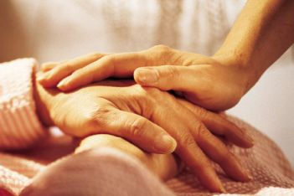
“Che cosa possono fare gli uomini? Che cosa possono opporre alle leggi eterne della vita? Ecco la necessità del rifugio in Dio. Ma noi, medici, dobbiamo cercare di alleviare la sofferenza”
San Giuseppe Moscati
i

